Slide 1
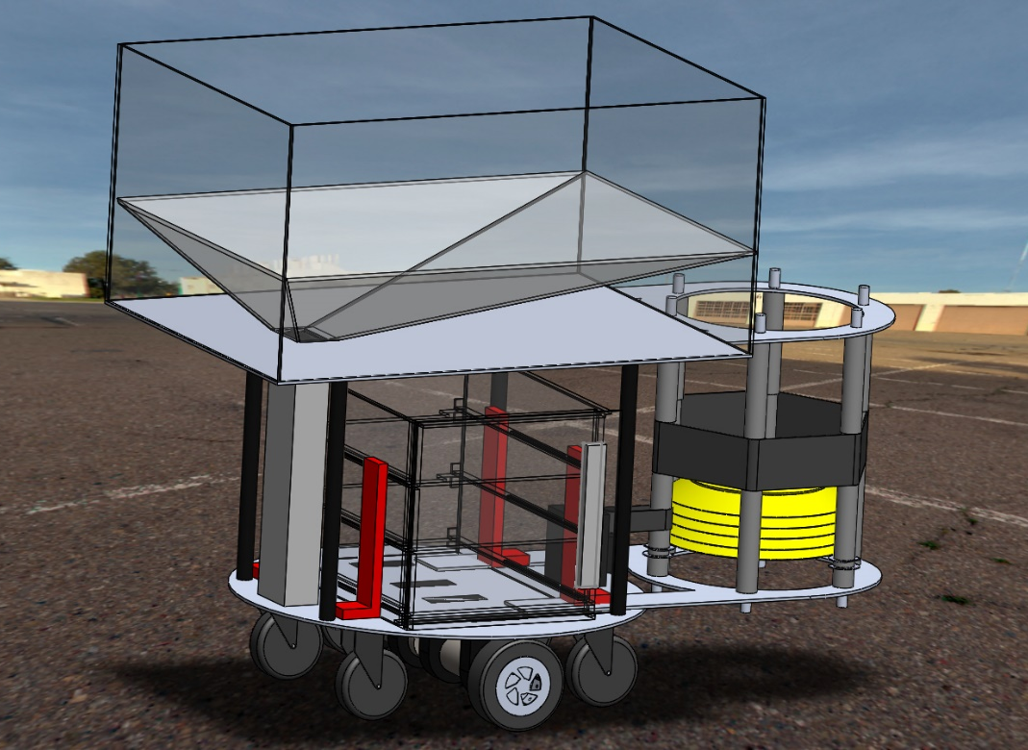
MIRS1804
システム提案
↑ MIRS1804 完成イメージ図
メンバー
PM:土屋優貴 TL:川口大和 DM:足立颯一郎
板屋醍嗣 小池勇太 中村美月 山崎蒼人 米持春貴
Notes:
※このノート内の①②…はスライドのアニメーションの番号である。
⓪ マウスクリックをする前に説明する。
①②… マウスクリックでスライドが進むため、それに合わせて説明する。

Slide 2

MIRS1804システム提案
はじめに
製品コンセプト
システムの外観イメージ
主な機能・特徴
仕様一覧
価格設定

Slide 3
1. はじめに
学校の先生、忙しすぎない！？

Slide 4
※実際に小学校の先生に聞いた
情報をもとに作成

Slide 5


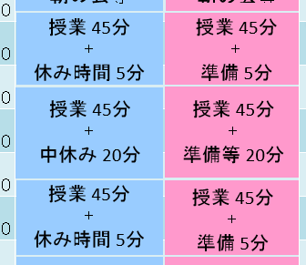
※実際に小学校の先生に聞いた
情報をもとに作成
休み時間は児童が休む時間。
先生は次の授業の
準備をするのじゃ。

Slide 6
1. はじめに
体育の準備が結構大変らしい…
ex) ・移動距離が長い
・測定や器具の準備に時間がかかる
その仕事、
ロボットがやればいいじゃない！

Slide 7

1. はじめに

Slide 8
2. 製品コンセプト
短い休み時間、効率よく授業の準備をしませんか？
いつも大変なグラウンド準備はロボットにお任せ！
『先生！休んでください！』
白線引きとマーカーコーン設置を自動で行い、少しでも先生
の負担を減らし休憩時間を増やすことを目的にする。
※以下、マーカーコーンをマーカーと表記する。

Slide 9
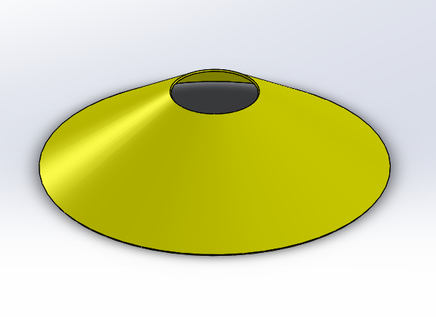
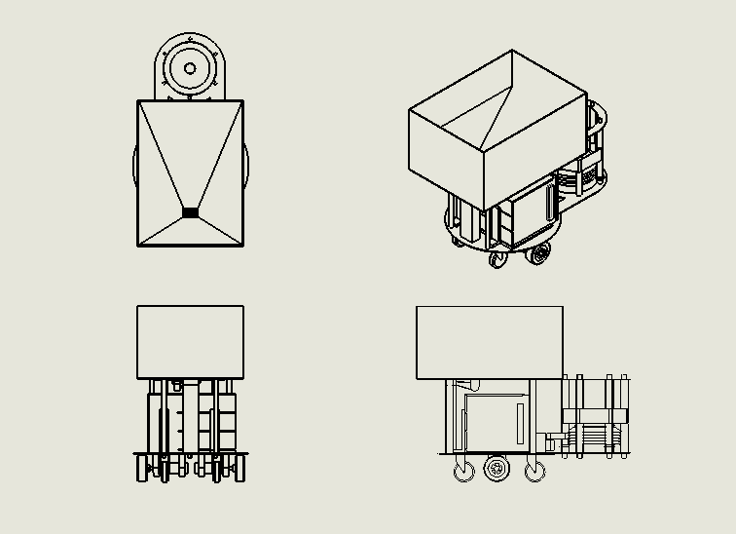
3.システムの外観イメージ
↑ マーカー概形図
石灰ボックス
↓ 完成予想三面図
サスペンション付きキャスター
マーカー設置機構

Slide 10

4. 主な機能・特徴
想定市場
  ・(小)学校 校庭
搭載機能
  ・GPS＆エンコーダ制御走行
  ・白線引き機能
  ・マーカー設置機能
  ・原点復帰機能
  ・衝突防止機能
  ・図面選択アプリケーション
  ・石灰、マーカー、電池の残量チェッカー
特徴
  ・白線引きとマーカー設置を並行して実行
  ・エンコーダとGPSを利用した走行
↑ 外観イメージ図

Slide 11
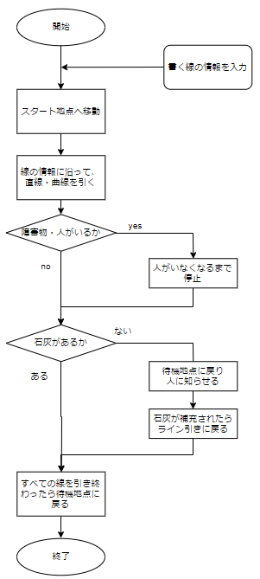
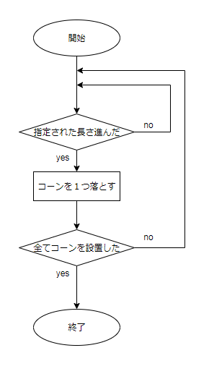
4. 主な機能・特徴
白線引き
機能別フローチャート
マーカー設置
白線引き
マーカー設置
衝突防止
残量チェッカー

Slide 12
4. 主な機能・特徴
◇原点復帰機能
①石灰がなくなったとき
②白線を引き終わったとき
<動作シナリオ例>
グラウンドに200mトラックを描く。 尚、石灰は予め人の手で補充されているものとし、スタート場所はMIRSの待機地点である。
  システムをスタートし、アプリケーションにて200mトラックを選択し、白線で描くように指示する。
  MIRSがトラックを描き始める地点まで移動する。
  図面をもとに直線、曲線を決められた長さだけ描く。
  描いている時、前方に人がいることを感知したら一時停止する。
  人がいなくなったら再び動く。
  石灰の残量が少なくなったら、待機地点に戻り人に知らせる。
  全ての線が描き終わったら待機地点に戻る。
MIRS
待機場所
◇衝突防止機能
①人(障害物)を検知して停止
②人がいなくなったら再スタート
危険を察知！
MIRS
人

Slide 13
5. 仕様一覧
サイズ・重量
  ・サイズ 幅:約60[cm] 奥行:約40[cm] 高さ:約65[cm]
  ・重量 約10[kg]
素材
  ・機体 : 標準機(改良あり)、GPSモジュール、
  サスペンション付きキャスター
  ・石灰ボックス : ベニヤ板(要塗装)
  ・白線機構 : ベニヤ板(要塗装)、ブラシ、モータ、他
  ・マーカー設置機構 : アルミパイプ、ベルト、モータ、他
電源
  ・ニッケル水素充電池×2 : 7.8[V]
  ・モバイルバッテリ(LiPo) : 5[V]

Slide 14
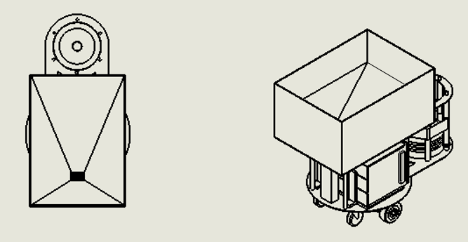
5. 仕様一覧
〇白線機構

Slide 15
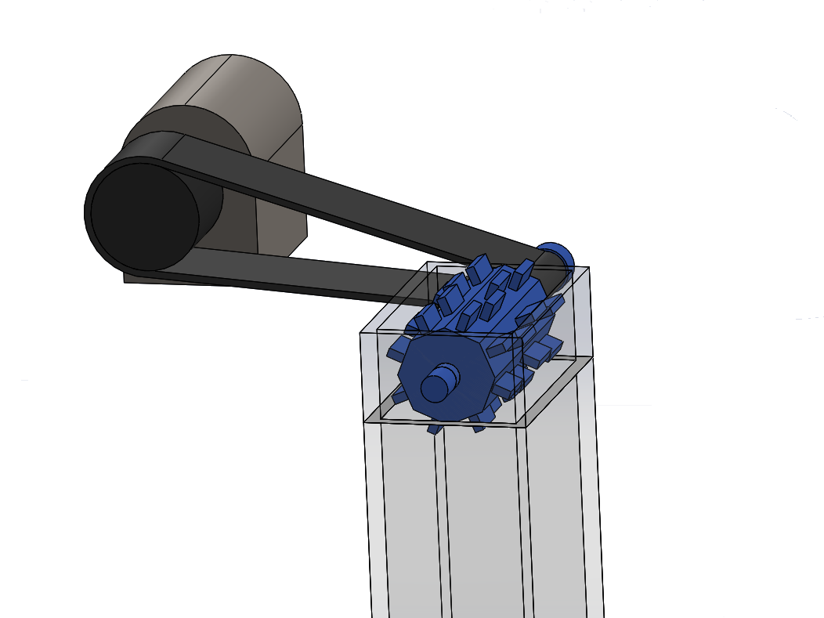
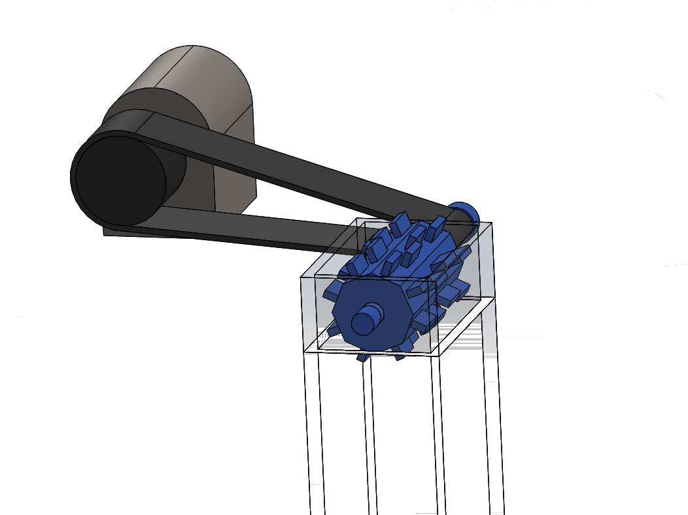
5. 仕様一覧
白線機構イメージ
石灰
モータ
ブラシ

Slide 16
5. 仕様一覧
使用する石灰、マーカーコーン
  ・石灰 : 炭酸カルシウム(白線用) 最大5[kg]
  ・マーカーコーン : ディスクコーン 最大20[枚]
使用環境
  ・雨天時は使用不可
  (その他は環境試験後に検討)
その他
  ・移動速度 : 60[cm/s](未計測)
  ・概算距離 : 250[m] / 幅5[cm]
  ・屋外使用が可能な程度には防塵(防水、防滴なし)
  ・マーカー設置機構は着脱可能(予定)
  ・耐荷重 : 15[kg](未測定)

Slide 17
6. 物品購入予算
※未定の部品は、今後環境試験を行ってから仕様を決め、それらを考慮し決定する。
現段階で予定しているものを買うと合計\22000程度となる。
必要物品 | 単価 | 必要数 | 小計
マーカーコーン10個セット | \799 | 2 | \1,598
ベニヤ板 600*900*5.5[mm] | \1,390 | 6 | \8,340
アルミ棒 | \779 | 2 | \1,558
アルミパイプ | \469 | 6 | \2,814
ベアリング | \199 | 9 | \1,791
サスペンション付きキャスター | 未定 | 未定 | ---
ゴムベルト | 未定 | 未定 | ---
モータ | 未定 | 2 | ---
GPSモジュール | 未定 | 1 | ---
 |  | 合計 | \16,101

Slide 18
MIRS1804
システム提案
ご清聴
ありがとうございました。
↑ MIRS1804 完成イメージ図
メンバー
PM:土屋優貴 TL:川口大和 DM:足立颯一郎
板屋醍嗣 小池勇太 中村美月 山崎蒼人 米持春貴
Notes:
※このノート内の①②…はスライドのアニメーションの番号である。
⓪ マウスクリックをする前に説明する。
①②… マウスクリックでスライドが進むため、それに合わせて説明する。

